Slide 1
目录
  3.1 递归算法实现机制
  3.2 递归转非递归
  3.3 递归算法设计
  3.4 递归关系式的计算

Slide 2
3.3 递归算法设计
递归设计需满足的要求
递归求解的通用表现形式
递归的几个典型例子

Slide 3
递归设计需满足的要求
可以用递归求解的问题应满足：
问题P的描述涉及规模，即P(size)；
规模发生变化后，问题的性质不变；
问题的解决有出口。

Slide 4
递归求解的通用表现形式
规模或与规模相关的参数
Procedure P(参数表)
if 递归出口
then 简单操作
else
简单操作
call P
简单操作
endif
end P
降低规模的处理
对递归结果的处理

Slide 5
几个典型例子
简单的0/1背包问题
n阶Hanoi塔问题
棋子移动问题
n个元素的全排列
自然数拆分（正整数拆分）

Slide 6
例3.3 简单的0/1背包问题
背包可容 纳物品的最大质量为m，现有n件物品，质量分别为m₁, m₂,…, m_{n}，m_{i}均为正整数，要从n件物品中挑选若干件，使放入背包的质量之和正好为m.

Slide 7
简单的0/1背包问题
例：m=20, n=5,
(m₁, m₂, m₃, m₄, m₅)=(3,5,8,9,10)
(x₁,x₂,x₃,x₄,x₅)=(1,0,1,1,0)
m=18? m=28?
注：对于第i件物品要么取，要么舍，不能取一
部分，因此这个问题可能有解，也可能无解。
布尔函数

Slide 8
问题分析 knap(m, n)
初始：
…….
m
m₁ m₂ …… m_{n−1} m_{n}
…….
true
m_{n}=m
m
m₁ m₂ …… m_{n−1}
m_{n}<m
…….
m
m₁ m₂ …… m_{n−1}
n>1,即还有可选物品
有解无解
knap(m,n) ←true
knap(m−m_{n}, n−1)
knap(m,n) ← knap(m,n−1)
m_{n} >m
…….
n>1
knap(m,n−1)
m
m₁ m₂ …… m_{n−1}
否则 false

Slide 9
function knap(m, n)
case
:m−m_{n}=0: knap ←true
:m−m_{n}>0: if n>1 then
if knap(m−m_{n},n−1) = true then
knap ←true
else knap ←knap(m,n−1) endif
else knap ←false endif
:m−m_{n}<0: if n>1 then knap ←knap(m,n−1)
else knap ←false ; endif
endcase
End knap

Slide 10
例3.4 一个印度的古老传说_ 汉诺塔
在贝拿勒斯（在印度北部）的圣庙里，一块黄铜板上插着三根宝石针。印度教的主神梵天在创造世界的时候，在其中一根针上从下到上地穿好了由大到小的64片金片，这就是所谓的汉诺塔(Tower of Hanoi）。
不论白天黑夜，总有一个僧侣在按照下面的法则移动这些金片：一次只移动一片，不管在哪根针上，小片必须在大片上面。僧侣们预言，当所有的金片都从梵天穿好的那根针上移到另外一根针上时，世界就将在一声霹雳中消灭，而梵塔、庙宇和众生也都将同归于尽。
假如每秒钟一次，移完这些金片需要5845亿年以上。

Slide 11

n阶Hanoi塔问题
有n个圆盘依半径从小到大自上而下地套在柱子A上，柱子B和C没有圆盘。要求将A上的盘子换到C上，每次只移动一个，且不允许将大圆盘压在小圆盘的上面。

Slide 12
寻找递归出口
圆盘数量
源柱
辅助柱
目标柱
Hanoi(n,X,Y,Z)
X
Y
Z
(1) n=1, X¹→Z
(2) n=2, X¹→Y
  X²→Z
  Y¹→Z

Slide 13
n阶Hanoi问题
Hanoi(n,X,Y,Z)
n=3, Hanoi(2,X,Z,Y)
X³→Z
Hanoi(2,Y,X,Z)
X
Y
Z

Slide 14
X
Y
Z
圆盘数量
源柱
辅助柱
目标柱
Hanoi(n,X,Y,Z)
A
B
C
(1) Hanoi(n−1,X,Z,Y)
(2) X^{n} → Z
A
B
C
(3) Hanoi(n−1,Y,X,Z)
A
B
C

Slide 15
n阶Hanoi问题
procedure Hanoi(n, X, Y, Z)
if (n=1) then move(X, Z)
else
Hanoi(n−1, X, Z, Y)
move(X, Z)
Hanoi(n−1, Y, X, Z)
endif
End Hanoi

Slide 16
例3.5 棋子移动问题
有2n个棋子(n≥4)排成一行，白子用0表示，黑子用1表示，例如n=5时初始状态为0 0 0 0 0 1 1 1 1 1 _ _（右边至少有两个空位），要求通过棋子移动最终成为 0 1 0 1 0 1 0 1 0 1.

Slide 17
棋子移动问题
移动规则
每次必须同时移动相邻两个棋子
颜色不限，移动方向不限
每次移动必须跳过若干棋子
不能调换这两个棋子的位置

Slide 18
寻找递归出口
n=4 00001111_ _
step1 000_ _11101 (4,5) → (9,10)
step2 0001011_ _1 (8,9) → (4,5)
step3 0_ _1011001 (2,3) → (8,9)
step4 010101_ _01 (7,8) → (2,3)
step5 _ _01010101 (1,2) → (7,8)

Slide 19
n=5 0000011111_ _
step1 0000_ _111101 (5,6) → (11,12)
step2 00001111_ _01 (9,10) → (5,6)
n=6 000000111111_ _
step1 00000_ _1111101 (6,7) → (13,14)
step2 0000011111_ _01 (11,12) → (6,7)
chess(n)
递归出口：n=4;
递归过程：n>4时；
  move (n,n+1) →(2n+1,2n+2)；
  move (2n−1,2n) →(n,n+1);
  call chess(n−1);

Slide 20
棋子的移动问题
A(9)←A(4)
A(10)←A(5)
Procedure Chess(n)
if n=4 then
move (4,5) →(9,10)
move (8,9) →(4,5)
move (2,3) →(8,9)
move (7,8) →(2,3)
move (1,2) →(7,8)
else
move (n, n+1) →(2n+1, 2n+2)
move (2n−1, 2n) →(n, n+1)
call Chess(n−1)
endif
End Chess
递归出口
递归调用

Slide 21
例3.6 求n个元素的全排列
例3.7 自然数拆分

Slide 22
简单递归算法
时间复杂度分析

Slide 23
求n个元素的最大元问题
Procedure MAX (A,i, j)
if i=j then return A(i) endif
if j−i=1 then
if A(i)>A(j) then return A(i)
else return A(j) ; endif
else k← ⎣(i+j)/2⎦
m1 ← MAX(A, i, k)
m2 ← MAX(A, k+1, j)
if m1>m2 then return m1
else return m2; endif
endif
end MAX

Slide 24
递归算法的时间复杂度分析
求n个元素的最大元问题
二分法
Max(A,1,n)
A(1)A(2) … …A(⎣n/2⎦) A(⎣n/2⎦+1) … … A(n)
Max(A,1, ⎣n/2⎦)
Max(A,⎣n/2⎦+1,n)
max

Slide 25
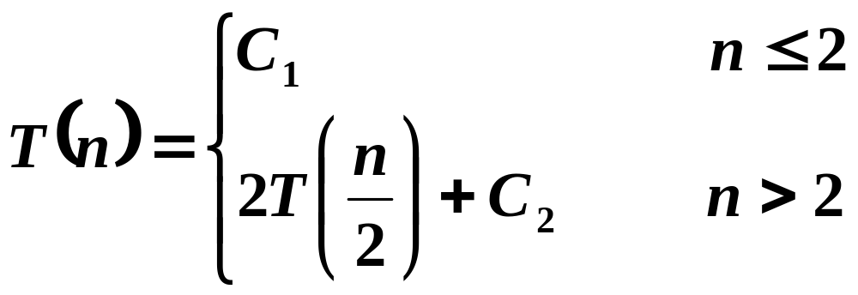
时间复杂性

Slide 26
台阶问题
一个楼有n个台阶，有一个人上楼时有时一次跨一个台阶，有时跨两个台阶，写算法，计算此人有几种不同的上楼方法，并分析算法的时间复杂度。

Slide 27
台阶问题
procedure H(n)
if n≤2 then H←n
else
H←H(n−1)+H(n−2)
endif
end H

Slide 28
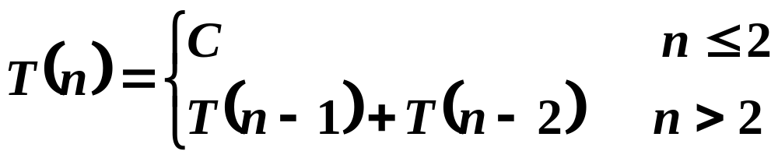
时间复杂性
所以，

Slide 29
小 结
递归算法的定义、实现机制
递归算法设计要点
递归算法时间复杂性分析

Slide 30
课后作业（烤汉堡问题）
有n个汉堡需要在烤架上烤，但是烤架上一次只能放2个汉堡。每个汉堡都需要两面烤，不管是烤一个汉堡还是同时烤两个汉堡，烤好一个汉堡的一面用时1分钟。假设要在最短的时间内完成该任务，考虑下列递归算法。

Slide 31
课后作业（烤汉堡问题）
如果n≤2，一个汉堡单独烤并翻面，两个汉堡则同时烤并翻面。
若n>2，两个汉堡同时烤并翻面，然后对余下的n−2个汉堡递归应用同样的过程。

Slide 32
课后作业（烤汉堡问题）
问题如下：
（1）给出该算法烤n个汉堡所需要时间的递推关系并求解；
（2）对于任意n>0个汉堡，该算法完成任务的时间并不是最少的，为什么？
（3）给出一个在最少时间内完成烤汉堡任务的正确递归算法。

